Slide 1
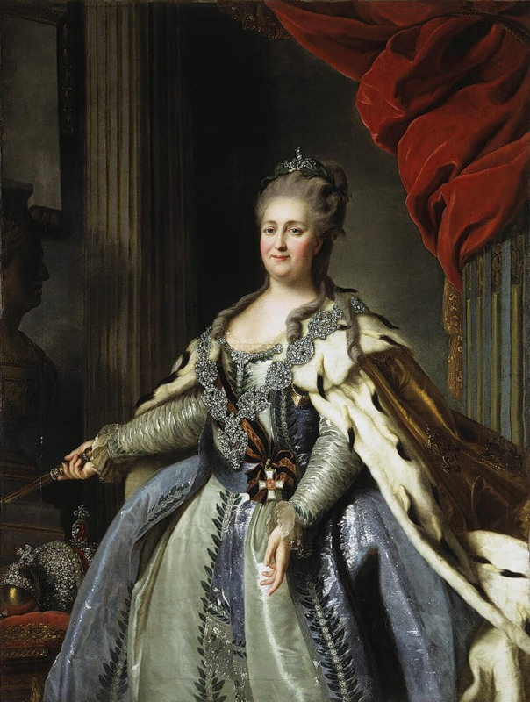
Русско-турецкая война 1787-1791 года.
Вторая русско-турецкая война разразилась в 1787 году. Поводом к ней послужили события в Крыму, где произошёл переворот в пользу открытого ставленника Турции и противника России. В ответ на это в 1783 году Екатерина II издала манифест о прекращении существования Крымского ханства и присоединении его земель к России. В результате весь Крым и часть Северного Кавказа вошли в состав России.

Slide 2
Летом 1787 года Екатерина предприняла демонстративное путешествие в Крым (Тавриду) в сопровождении австрийского императора. Всё это вызвало бурю негодования в Турции. В июле 1787 года султан предъявил России ультиматум, в котором потребовал возвращения Крыма, восстановления власти Турции в Грузии и досмотра русских кораблей, идущих через Босфор и Дарданеллы. Россия ответила отказом. В августе султан объявил России войну , которая длилась 4 года.

Slide 3
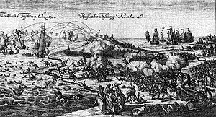
Военное превосходство России стало очевидным сразу.
Осенью 1787 года турки высадили крупный десант на Кинбурнскую косу в устье Днепра. Оборонявшие Кинбург войска под командованием Суворова разбили и уничтожили десант. В 1788 году войска под командованием Г.А.Потёмкина овладели крепостью Очаков.

Slide 4
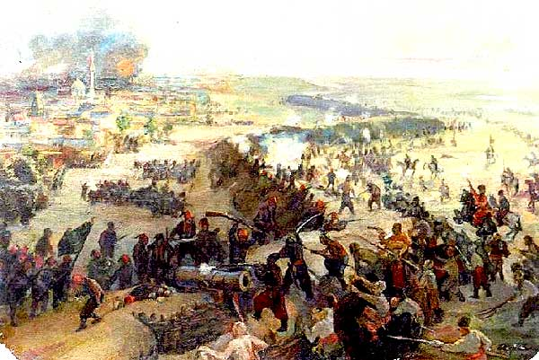
Летом 1789 года произошли решающие сражения при Фокшинах и Рымнике, в ходе которых войска Суворова разгромили численно превосходивших их турок. Главным событием заключительного этапа войны стала осада и взятие неприступной крепости Измаил, оборону которой вели 35 тысяч человек. Комендант Измаила самоуверенно заявил, что «скорее небо упадёт на землю», чем противник сможет взять эту крепость. Первые попытки штурма действительно не принесли успеха. Лишь после назначения Суворова командующим дело сдвинулось с места.

Slide 5
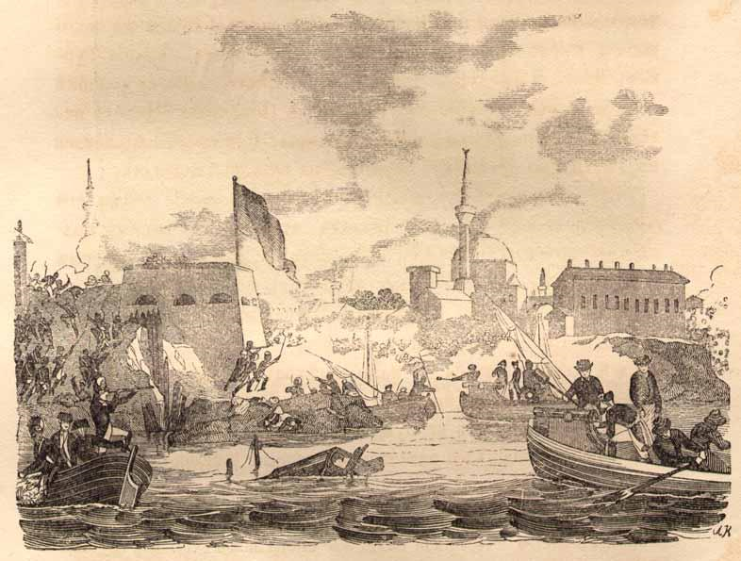

Slide 6
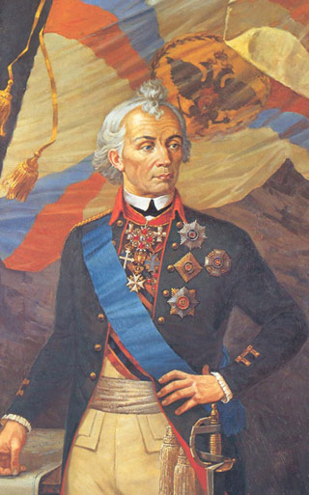
Александр Васильевич Суворов (1730-1800) занимает особое место в истории нашей страны как один из её величайших полководцев. С детства Суворов был болезненным мальчиком, и лишь регулярные занятия спортом позволили ему не только укрепить здоровье, но и перенести все тяжести многолетней (почти 53 года) военной службы. Будучи сыном денщика Петра I, Александр Васильевич начал службу в армии с 18 лет. Его боевая деятельность началась в ходе Семилетней войны, когда он показал себя в сражении под Кунерсдорфом и при взятии Берлина. В дальнейшем он был произведён в генерал - фельдмаршалы, получил титул графа Рымникского. Вершиной полководческого искусства стали его Итальянский и Швейцарский походы, за которые он был удостоен высшего воинского звания – генералиссимуса русской армии.

Slide 7
Суворов стал готовить войска к штурму. Были созданы макеты крепостей в натуральную величину., заготовлены лестницы для штурма, солдат учили преодолевать препятствия. Войска буквально день и ночь тренировались. «Тяжело в учении - легко в бою», - говорил Суворов.

Slide 8
После артиллерийской подготовки начался штурм крепости. Десять часов шёл бой, после чего как неприступный Измаил пал. Турки потеряли 26 тысяч своих солдат. Потери со стороны штурмовавших русских солдат составили 2 тысячи человек. Одной из колонн наступающих командовал генерал-майор М.И.Кутузов.

Slide 9
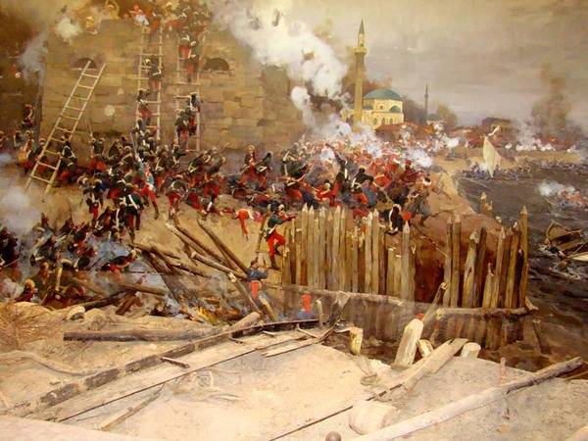

Slide 10
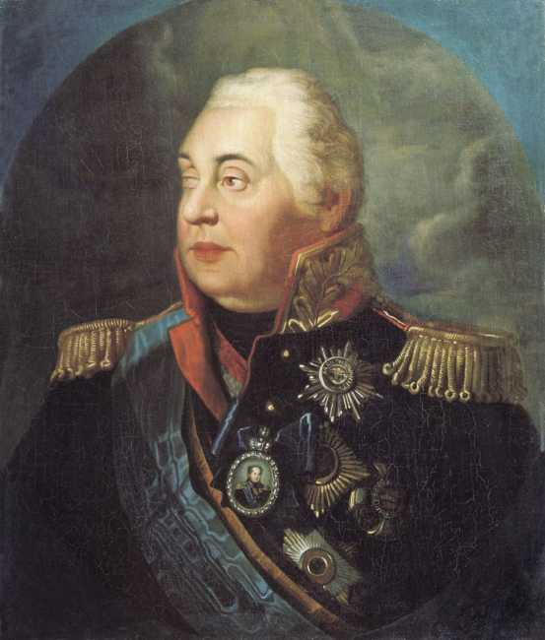
Кутузов

Slide 11
Летом 1791 года русские войска окончательно разгромили турецкую армию на Балканах. Тогда же молодой русский флот во главе с Фёдором Фёдоровичем Ушаковым разбил турецкую эскадру в Керченском проливе. Турция была окончательно разгромлена и запросила мира. По Ясскому мирному договору 1791 года границей между двумя странами стала река Днестр. Турция признала все завоевания России в Северном Причерноморье.
Россия не просто получила выход в Чёрное море, но и стала великой черноморской державой. Началось освоение плодородных причерноморских земель, строительство на них многих портов и городов.

Slide 12
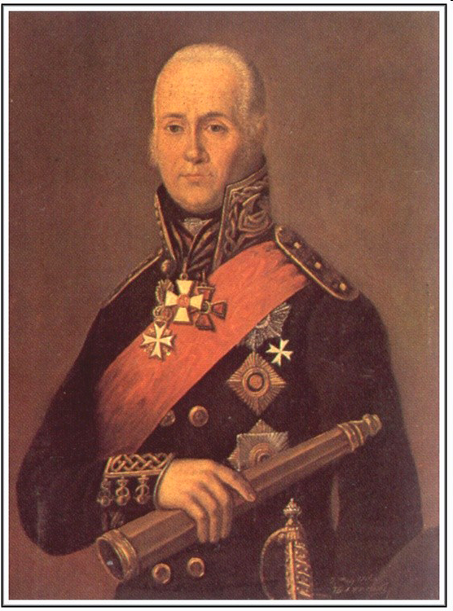
Ушаков

Slide 13
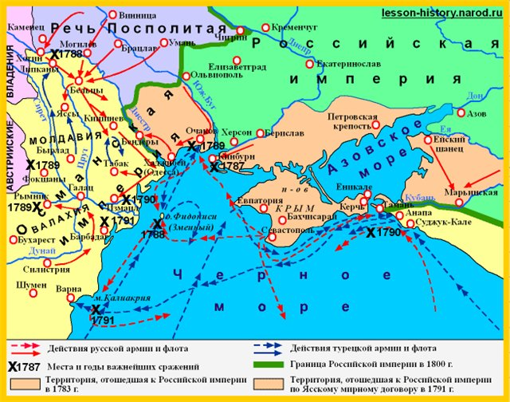

Slide 14
Благодарю за внимание!

